Slide 1
IV Гастрономический фестиваль «Селигерский рыбник»
Осташковский городской округ
14 июля 2018

Slide 2
Организаторы фестиваля
Администрация Осташковского городского округа
Министерство туризма Тверской области
Ассоциация туризма Тверской области
Фонд сохранения русской кухни «Русская поварня»
Парк – отель СДЛ

Slide 3
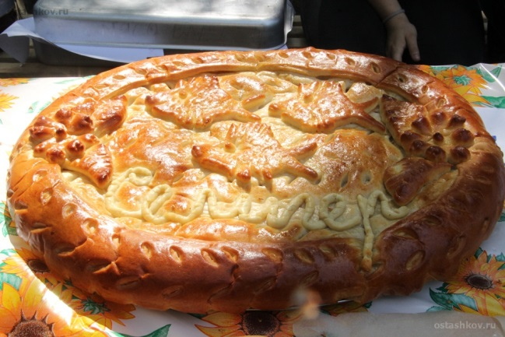
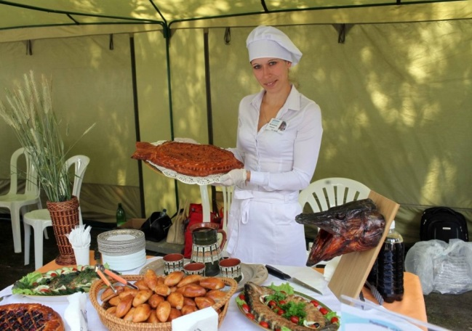
Краткая история туристического события
4 года назад идеологи проекта, влюбленные в Селигерский край, загорелись идеей возрождения местной традиции – приготовление рыбного пирога и с этой целью организовали праздник в г. Осташкове.
На Селигере пирог - рыбник имеет свою особенность – наличие зеленого лука в начинке и использование ржаного теста, которое дает особый неповторимый вкус этому рыбному блюду.

Slide 4
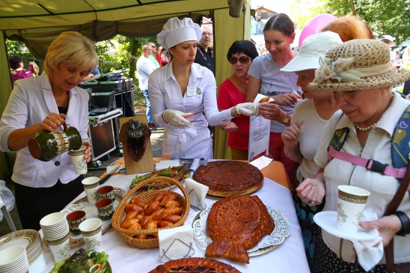
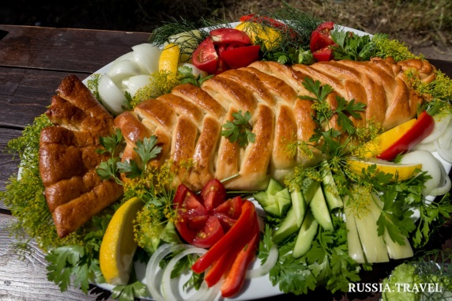
Идея и описание концепции туристического события
Одним из главных событий фестиваля станет конкурс приготовленных по традиционным рецептам рыбных пирогов.
Участие в конкурсе могут принять как профессиональные повара, так и кулинары-любители. Победителей определит компетентное жюри. Именитые повара проведут мастер-классы в том числе по приготовлению ухи из свежее пойманной селигерской рыбы, которую смогут продегустировать все участники праздника.

Slide 5
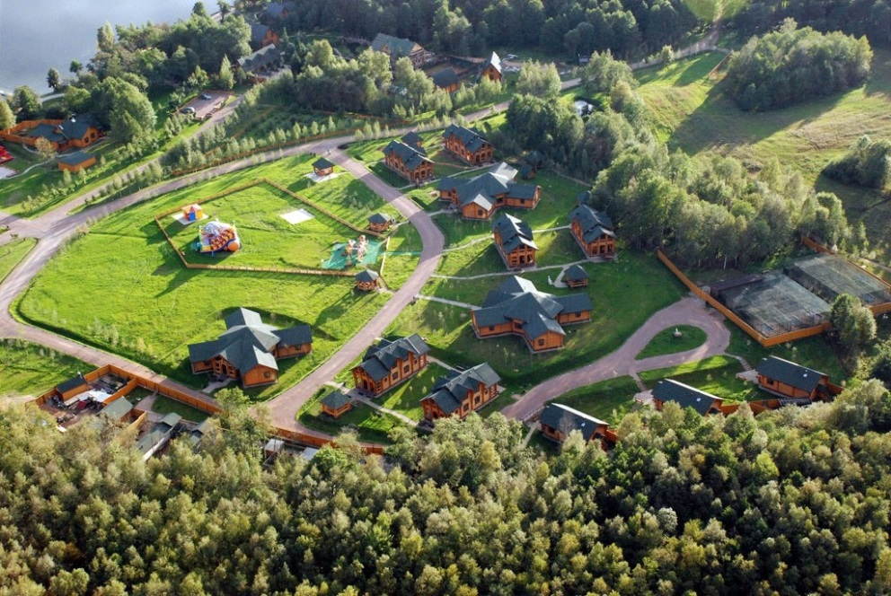
Дата и место проведения
14 июля 2018 г.
Осташковский городской округ
Д.Петриково
Парк - отель СДЛ

Slide 6
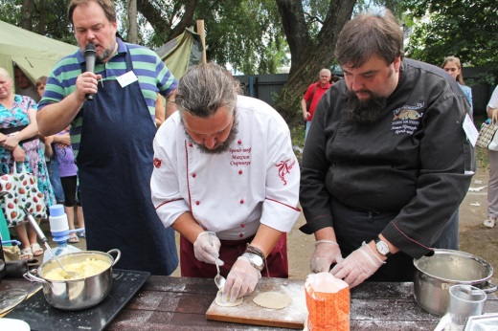
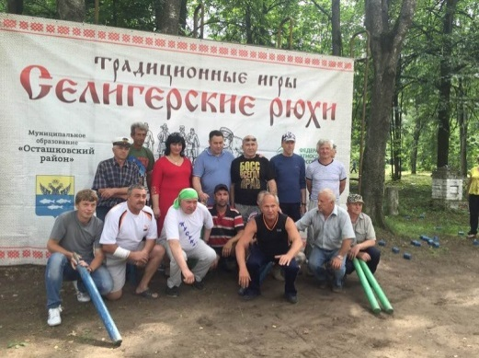
Программа фестиваля
Место проведения: Парк отель СДЛ, д. Петриково
7:00 – 9:30 – конкурс «Селигерский рыбак»
10:00 – 12:00 – Конкурс «Селигерский рыбник»
12:00 – Открытие фестиваля. «Лотерея» от участников конкурса
14:00 – Объявление итогов конкурса
14:30 – 15:30 – Мастер - классы по приготовлению «Селигерского рыбника» ухи и др.
14:00 Традиционные игры «Селигерские рюхи»
- 15:30 – дегустация Селигерской ухи

Slide 7
Анализ целевой аудитории и конкурентной среды событийного мероприятия:
а) потенциальные участники событийного мероприятия – целевая аудитория (в процентном соотношении):
иностранные туристы – 0%;
туристы из других регионов – 20%;
жители Тверской области – 65 %;
представители федеральных и региональных средств массовой информации;
представители бизнес-сообщества в сфере туризма (в том числе федеральные и региональные туроператоры)15 %;
б) Потенциальные участники мероприятия жители Тверской области, туристы, отдыхающие на Селигере, на базах отдыха, расположенных в месте проведения фестиваля;
в) Событийные мероприятия-конкуренты в других регионах: Гастрономический фестиваль «Рыба моя» г. Тольяти, Праздник рыбного пирога «Черинянь гаж» г. Печора

Slide 8
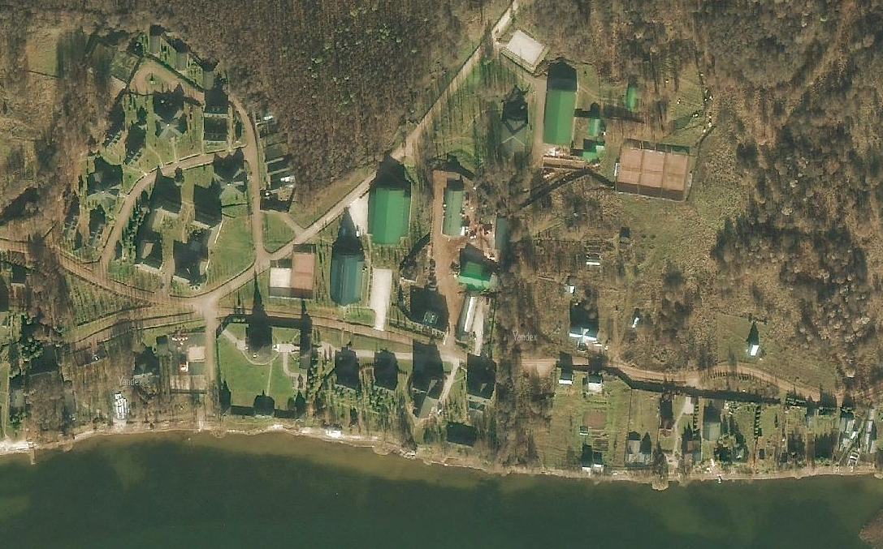
Схема площадки фестиваля
Торговые ряды
Туалеты
-шатер для участников кулинарного конкурса
Основная площадка события
- Место приготовления ухи
Парковка

Slide 9
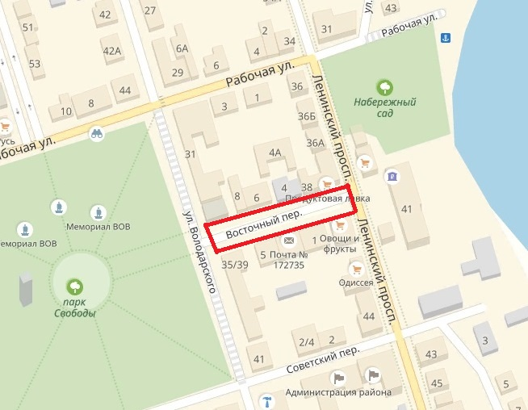
Парковка

Slide 10
Волонтерское сопровождение

Slide 11
Наличие сайта, страницы в соцсетях
- http://осташковскийрайон.рф - официальный сайт Администрации Осташковского городского округа
- https://vk.com/kmstost - группа о культуре, молодежи, спорте и туризме Осташковского городского округа

Slide 12
Как учесть всех посетителей фестиваля?
сувенирные браслеты с логотипом и названием мероприятия

Slide 13
Сувенирная продукция события
Подарки победителям фестиваля с нанесенным логотипом мероприятия
Наклейки с символикой мероприятия и номерами для участия в дегустации «Селигерского рыбника»

Slide 14
До близких далеко,
до далеких близко –
до Осташкова рукой подать!
Ждем Вас на «Селигерском рыбнике»!

